Slide 1


Prepared by Dr. Fayez Ali Jrad
REC 001
Research Essentials Completed
Lecture 6

Slide 2



الإحصاء في البحث العلمي
Statistics in scientific research
Lecture 6
REC 001
Research Essentials Completed
Prepared by
Dr. Fayez Ali Jrad

Slide 3
Chapter
مخطط العرض
06
مقدمة
أنواع الإحصاء
أنواع البيانات
التحليلات الإحصائية
عرض البيانات الإحصائية و وصفها
مقاييس النزعة المركزية
مقاييس التشتت
العلاقة بين متغيرين
نظام SPSS الإحصائي

Slide 4
الإحصاء في البحث العلمي
Statistics in scientific research
الإحصاء بمعنى العد مصطلح قديم جداً، يعود إلى الحضارات القديمة كالحضارة المصرية التي استخدمته في عد سكان مصر و ثرواتها.
كلمة الإحصاء في الإنكليزية (Statistics) فهي مشتقة من كلمة (State ) أي الدولة ومعناها مجموعة الحقائق الخاصة بشؤون الدولة.
يستخدم الإحصاء حالياً في جميع ميادين الحياة: الاقتصادية والاجتماعية و التربوية و الصحيّة و السياسية و الصناعية والثقافية والزراعية والتجارية و الإدارية... الخ.

Slide 5
الإحصاء في البحث العلمي
Statistics in scientific research
استخدم الإحصاء في الحضارة الإسلامية لأغراض مختلفة من بينها احتساب مقدار الزكاة.

Slide 6
الإحصاء الوصفي
Descriptive statistic
ذلك النوع من الإحصاء الذي يهتم بجمع البيانات وتنظيمها وتصنيفها وعرضها عن طريق الجداول أو الرسوم البيانية أو غيرها.
عندما يقوم معلم بتسجيل طلبته في كل صف من الصفوف الدراسية ثم يعرض هذه الأعداد على شكل أعمدة فانه يستخدم الإحصاء الوصفي.

Slide 7
الإحصاء الاستنتاجي أو الاستدلالي
Inferential statistic
ذلك النوع من الإحصاء الذي يهتم بجمع البيانات وتنظيمها وتصنيفها وعرضها (الإحصاء الوصفي) ثم تحليلها وتفسيرها والتوصل الى استنتاجات بناء عليها (الإحصاء الاستنتاجي) ويشمل الإحصاء الاستنتاجي:
  تحليل البيانات التي حصلنا عليها من عينة الدراسة باستخدام المقاييس الإحصائية المختلفة.
  استقراء النتائج واتخاذ القرارات وهو أهم أهداف الإحصاء والجانب التطبيقي له.

Slide 8
أنواع الإحصاء
الإحصاء الاستنتاجي /الاستدلالي
Inferential statistic
الإحصاء الوصفي
Descriptive statistic
طرق جمع البيانات وتمثيلها
تحليل البيانات
يهتم فقط بالعينة الموجودة
استقراء النتائج واتخاذ القرارات
وهو من أهم أهداف الإحصاء

Slide 9
أنواع البيانات
بيانات نوعيّة
بيانات كمّية
يمكن تصنيفها بأنواع وأصناف وليس بقياسات عددية (قابلة للعد)
كميات قابلة للقياس على مقياس عددي أو كمي
الجنس : ذكور أو إناث
المستوى التعليمي: ابتدائي، إعدادي، ثانوي...
درجة الحرارة
كميات الأمطار

Slide 10
أنواع الإحصائيات
تعتمد الإجراءات الإحصائية على
الأسئلة التي يتوقع من البحث الإجابة عنها
عدد المتغيرات
نوع المتغير
التحليلات الإحصائية لمتغير متصل واحد
تعد البيانات بمستوى القياس المئوي أو مقياس النسبة، كميات متصلة
الإجراءات الإحصائية الوصفية المحتملة لمتغير واحد في البحوث
الوصف البياني
الوصف الكمي: ضمن نوعين من الإحصائيات:
إحصائيات النزعة المركزية مثل الوسط الحسابي والوسيط والمنوال
إحصائيات التشتت مثل المدى و الانحراف المعياري و التباين

Slide 11
أنواع الإحصائيات
التحليلات الإحصائية لمتغير منفصل واحد
1
يمكن أن تكون البيانات هنا بدون معنى كمّي مثل الجنس ولون العيون و الاسم...وفي هذه الحالة يمكن عمل رسومات بيانية بطريقة الاعمدة والقطاعات الدائرية.
2
ويمكن أن تملك البيانات معنى كمي، أو ما يشار إليه بالمتغير الكمي الوثاب، عندها يمكن حساب بعض مقاييس النزعة المركزية والتشتت وفق نظرية الاحتمالات بالإضافة للرسومات البيانية سابقة الذكر

Slide 12
أنواع الإحصائيات
التحليلات الإحصائية لمتغيرين
  هنا كل متغير من المتغيرين، قد يخضع للتحليلات الإحصائية السابقة حسب نوع المتغير.
اذا كان هدف البحث دراسة العلاقة بين المتغيرين فهناك بعض الإجراءات الإحصائية الشائعة في مجال البحث
1
رسم شكل الانتشار، أي دراسة العلاقة بين المتغيرين من خلال الشكل البياني عندما يكون كل من المتغيرين متصلاً.
2
إيجاد قيمة معامل الارتباط باعتباره مؤشراً على قوة الارتباط.

Slide 13
عرض البيانات الإحصائية و وصفها
Presentation and description of Data
يواجه الباحث كميات كبيرة من البيانات.
اذا تم عرض هذه البيانات بطريقة المقال ضمن التقارير أو الدراسات فإنها بلا شك تصبح مملة ويصعب استيعابها والمقارنة بين مفرداتها.
من الطرق الشيقة والسهلة التي يمكن للباحث استخدامها لعرض البيانات:
  طريقة الجداول
  طريقة المستطيلات أو الأعمدة.
  الخط البياني
  الخط المنحني.
  طريقة الدائرة
  طريقة الصور.

Slide 14
(Tables) الجداول

Slide 15
التعريفات المختلفة للبحث العلمي
الجدول (2): درجة نضج BIM، مؤشر النضج وعلاقة مستوى النضج : المصدر(RODRIGUES, 2018)
درجة نضج BIM
 | معامل النضج | مستوى النضج | التصنيف
A | 0-19 % | ما قبل BIM | لا يوجد نضج
B | 20-39% | أولي | نضج منخفض
C | 40-59% | مُعرف | نضج متوسط
D | 60-79% | متكامل | نضج عالي
E | 80-100% | أمثل | نضج عالي جداً

Slide 16
(Bar graph) طريقة الأعمدة

Slide 17
(Bar graph) طريقة الأعمدة

Slide 18
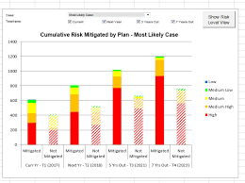
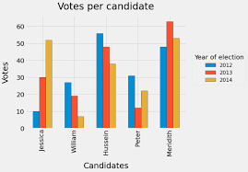
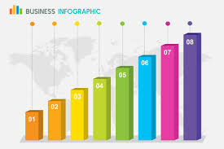
(Bar graph) طريقة الأعمدة

Slide 19
(The line Graph) الخط البياني

Slide 20
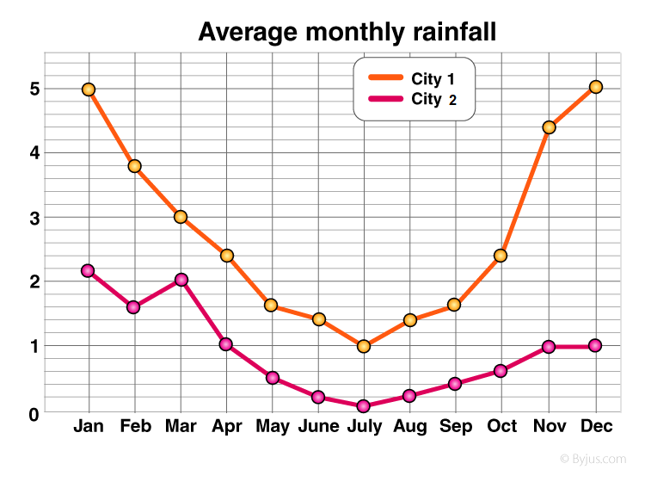
(The line Graph) الخط البياني

Slide 21
طريقة الخط المنكسر Broken line Graph

Slide 22
طريقة الخط المنكسر Broken line Graph

Slide 23
طريقة الخط المنحني Curve

Slide 24
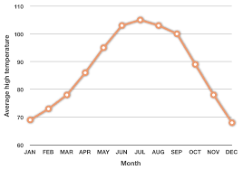
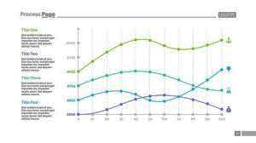
طريقة الخط المنحني Curve

Slide 25
(Pie graph)طريقة الدائرة

Slide 26
(Pie graph)طريقة الدائرة

Slide 27
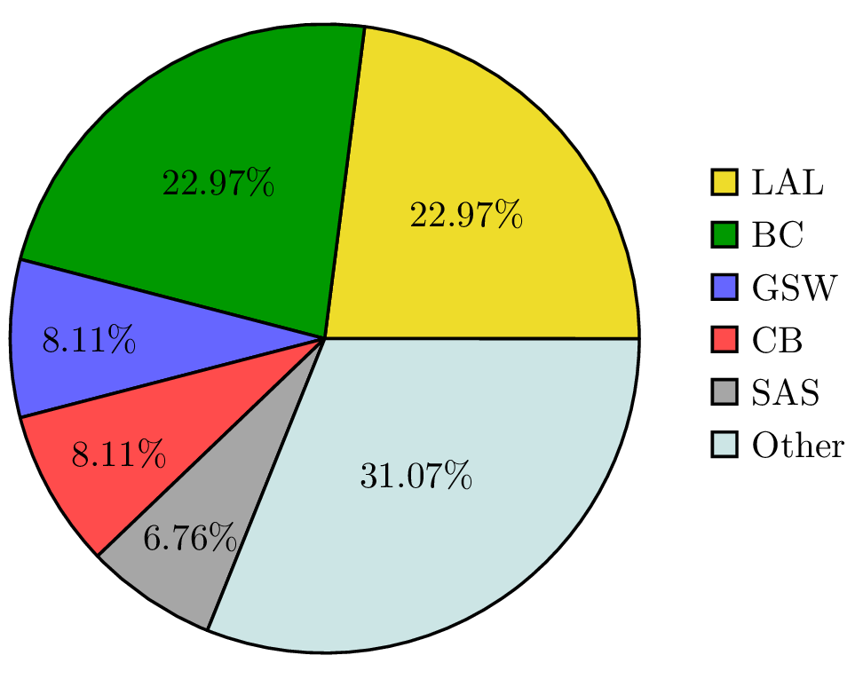
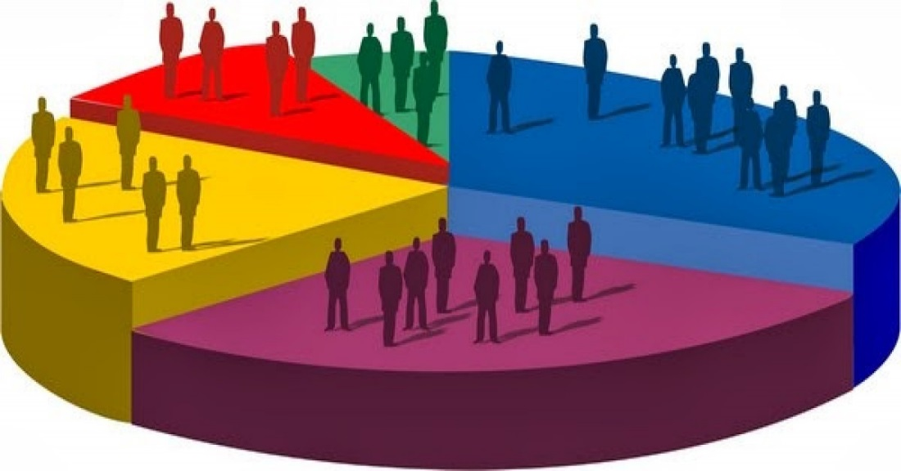
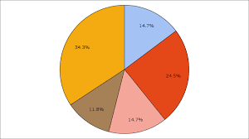
(Pie graph)طريقة الدائرة

Slide 28
(photos)طريقة الصور

Slide 29
(photos)طريقة الصور

Slide 30
(frequency distribution) التوزيع التكراري
الطريقة التي نتمكن بواسطتها من تنظيم البيانات الكثيرة بحيث لا تخسر هذه البيانات من أهميتها الا الشيء اليسير أو ؤبما لا تخسر شيء.
الطريقة الأساسية لبناء التوزيع التكراري فهي عبارة عن تقسيم مدى قيم البيانات الى فئات وحصر عدد البيانات الواقعة ضمن كل فئة.
مثال: تبين العلامات التالية علامات 25 طالباً في امتحان معين.
50 | 70 | 80 | 60 | 50
80 | 60 | 80 | 90 | 80
70 | 90 | 70 | 100 | 50
100 | 80 | 90 | 30 | 70
60 | 50 | 70 | 70 | 30

Slide 31
(frequency distribution) التوزيع التكراري
ان مدى هذه البيانات (أعلى علامة ناقصاً أدنى علامة) صغير لذلك يمكن وضعها في التوزيع التكراري التالي.

Slide 32
(frequency distribution) التوزيع التكراري
خطوات بناء التوزيع التكراري

Slide 33
(frequency distribution) التوزيع التكراري

Slide 34
(frequency distribution) التوزيع التكراري

Slide 35
(frequency distribution) التوزيع التكراري

Slide 36
مقاييس النزعة المركزية
Measures Of Central Tendency
(The Arithmetic Mean) المتوسط الحسابي
1
أبسط أنواع المتوسطات وأكثرها استعمالاً
تتأثر قيمة المتوسط الحسابي بالقيم المتطرفة في المجموعة
مجموع قيمة مفردات المجموعة مقسوماً على عددها عندما تكون البيانات غير مبوبة في جدول تكراري.

Slide 37
مقاييس النزعة المركزية
Measures Of Central Tendency
(The Median) الوسيط
2
(The Mode) المنوال
3

Slide 38
مقاييس التشتت
Measures Of Dispersion
قد تتماثل المنحنيات في الشكل وقد تتساوى في مقاييس النزعة ولكن قد تختلف في مقاييس التشتت
التشتت هو مقدار تباعد القيم عن بعضها بسبب عدم تجانس البيانات في بعض الأوقات فاتُّفق على أن يكون هناك نقطة ثابتة لقياس التباعد أو التقارب عنها

Slide 39
مقاييس التشتت
Measures Of Dispersion
أهم مقاييس التشتت
1
المدى
الفرق بين أكبر وأصغر قيمة، (يتأثر بشكل كبير بالقيم المتطرفة)
2
الانحراف المتوسط
يقيس بدقة الانحراف عن المتوسط الحسابي وهو متوسط القيمة المطلقة لانحرافات قيم المشاهدات عن وسطها الحسابي
3
الانحراف المعياري
هو الجذر التربيعي لمجموع مربعات الانحرافات عن وسطها الحسابي مقسوماً على حجم العينة ومربعه يساوي التباين

Slide 40
العلاقة بين متغيرين
Relation between two variables
معادلة الانحدار أو خط الاتجاه العام
Regression Equation
هي المعادلة التي تمكننا، بناءً على طبيعة العلاقة الموجودة بين المتغيرين، من تقدير(أو الحساب الدقيق) لقيمة (سابقة أو مستقبلية (المتغير التابع)) إذا علمت قيمة الآخر (المتغير المستقل)،
تتوقف دقة التقديرات التي تعطيها معادلة الانحدار على دقة العلاقة الموجودة بين المتغيرين.
تكون عادة معادلة من الدرجة الأولى ويمثلها خط مستقيم يسمى خط الانحدار ويمثل بدوره الاتجاه العام للتغير المشترك بين الظاهرتين أو المتغيرين المعنيين

Slide 41
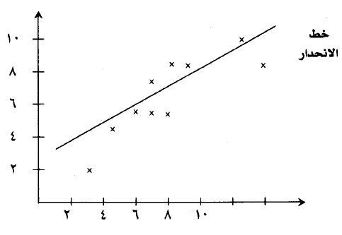
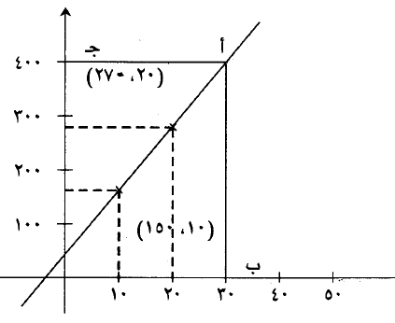
العلاقة بين متغيرين
Relation between two variables
معادلة الانحدار أو خط الاتجاه العام
Regression Equation
حالة علاقة غير تامة
حالة علاقة تامة

Slide 42
العلاقة بين متغيرين
Relation between two variables
الخطأ المعياري
Standard Error
وهو عبارة عن الانحراف المعياري للأخطاء أو الفروق بين القيم الأصلية للمتغير التابع والقيم المناظرة لها والمحسوبة من معادلة الانحدار
يمكن اتخاذ حجم الخطأ المعياري دليلاً على درجة العلاقة التي تربط بين المتغيرين أو الظاهرتين
تكون قيمته صفراً في حالة العلاقة التامة وتأخذ بالزيادة كلما ضعفت هذه العلاقة

Slide 43
العلاقة بين متغيرين
Relation between two variables
معامل الارتباط
Correlation Coefficient
و هو عبارة عن المقياس الرقمي لدرجة الارتباط
في حال الارتباط طردياً تكون قيمته مساوية ل 1+
في حال الارتباط عكسياً تكون قيمته مساوية ل 1-
معامل الارتباط يستخدم لإيجاد قوة العلاقة أما الانحدار يستخدم لأغراض التنبؤ

Slide 44
العلاقة بين متغيرين
Relation between two variables
Pearsonمعامل ارتباط بيرسون
و هو عبارة عن معامل ارتباط بين متغيرين متصلين
1
يفترض أن العلاقة بين متغيرين خطية
2
يفترض ثبات تباين قيم أحد المتغيرين عند كل قيمة من قيم المتغير الآخر
تقل دقة معامل الارتباط بين متغيرين بزيادة انتهاك الفرضيتين السابقتين
يفضل رسم شكل الانتشار قبل حساب معامل الارتباط لمعرفة مدى تحقيق الفرضيات السابقة

Slide 45
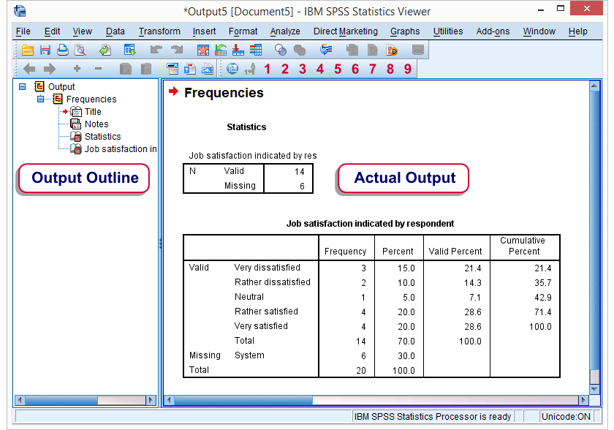
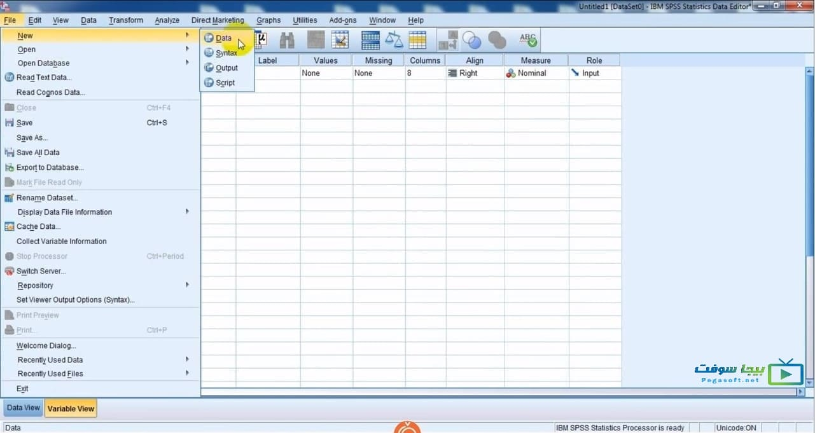
نظام SPSS الإحصائي
يمكننا القول أن هذا النظام يقوم بإجراء جميع العمليات الإحصائية التي يحتاجها الباحث
يحتوي هذا النظام على ثلاث شاشات رئيسية
شاشة محرر بيانات
شاشة المخرجات
شاشة التعليمات

Slide 46
نظام SPSS الإحصائي
يتعامل هذا النظام مع ثلاث أنواع الملفات المختصة حسب البيانات الموجودة فيها
ملفات البيانات
تحتوي على البيانات الخام التي تدخل على شاشة محرر البيانات، ويميز هذه الملفات صيغتها (SAV)
ملفات المخرجات الإحصائية
هو الملف الذي يحتوي على نتائج الإجراءات الإحصائية التي تظهر في شاشة المخرجات ويميزه الصيغة (SPO)
ملف التعليمات
يحتوي على التعليمات المراد إجراؤها كالعمليات الإحصائية مثلاً، ويميزه الصيغة (SPS)

Slide 47



Thank You

